Slide 1
Concurrency — Exercise 5
Locking 2

Slide 2
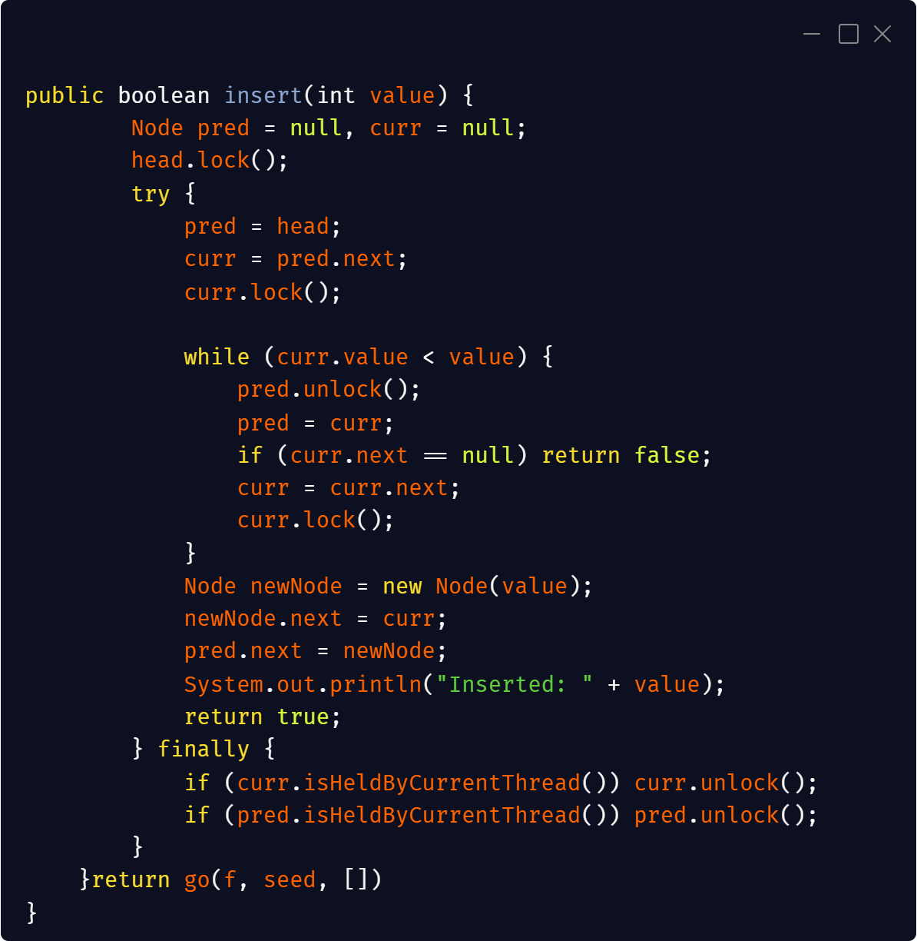
Problem 1

Slide 3
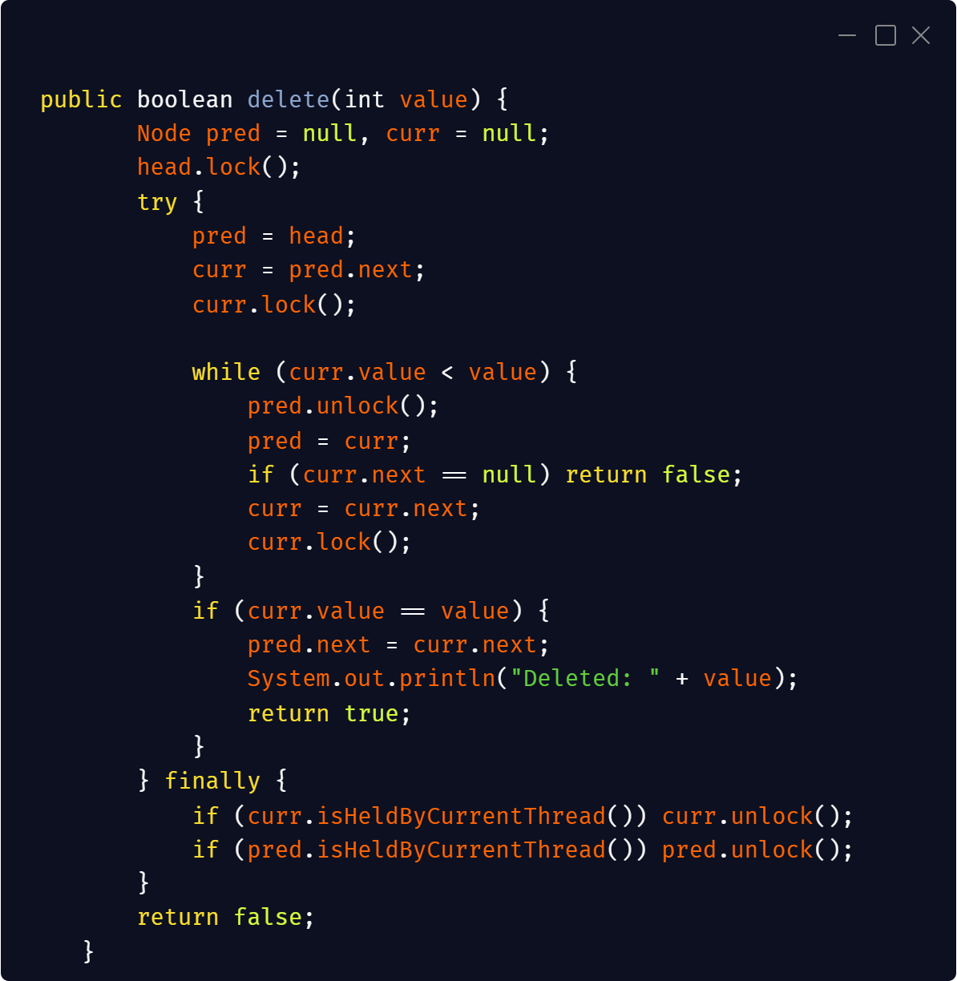
Problem 1

Slide 4
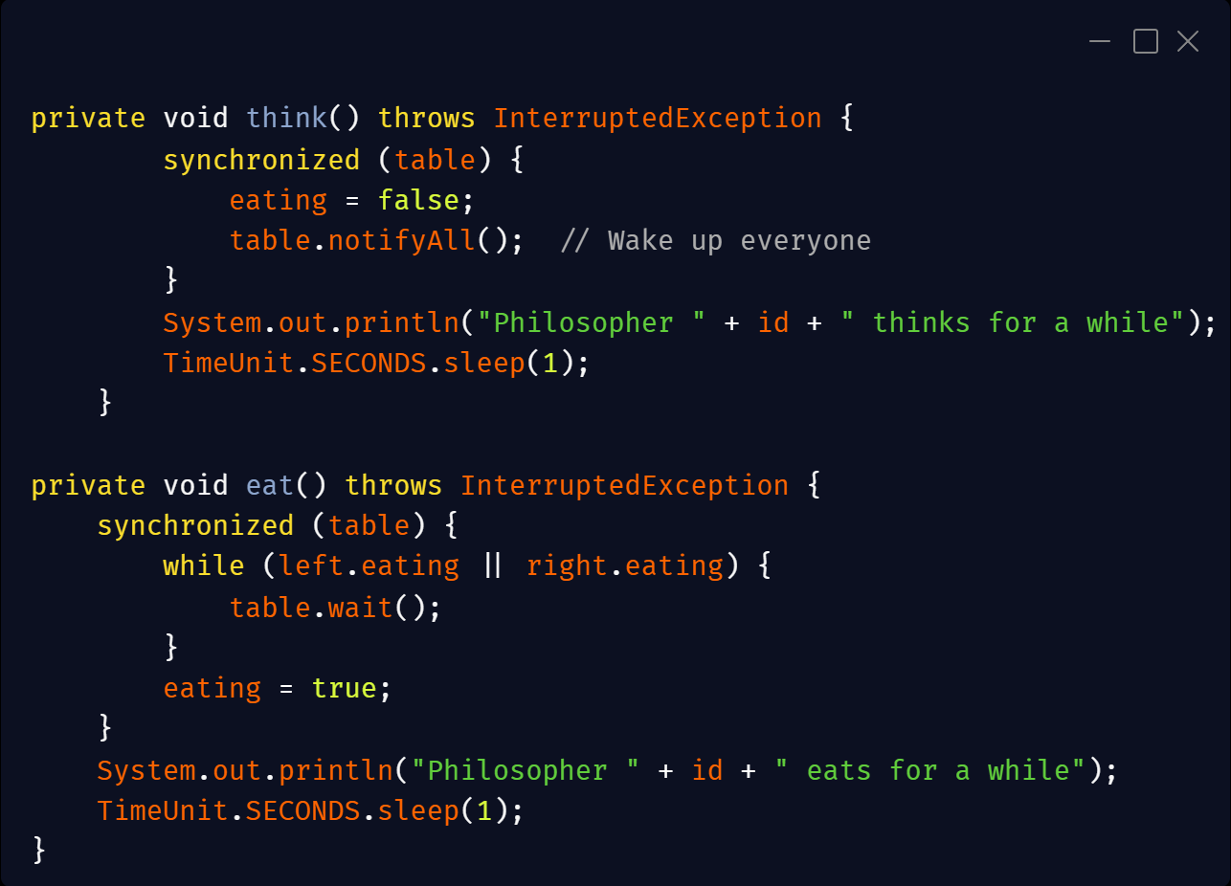
Problem 2
Notes:
Warum ist das weniger effizient? Bei Condition kannst du zielgerichtet einzelne Threads aufwecken (signal() oder sogar signalAll()). Bei wait()/notifyAll() kannst du nur alle wartenden Threads gleichzeitig aufwecken (notifyAll()), obwohl vielleicht nur einer weitermachen könnte. ➔ Mehr unnötiges Aufwachen → Mehr Context Switches → Weniger effizient.

Slide 5
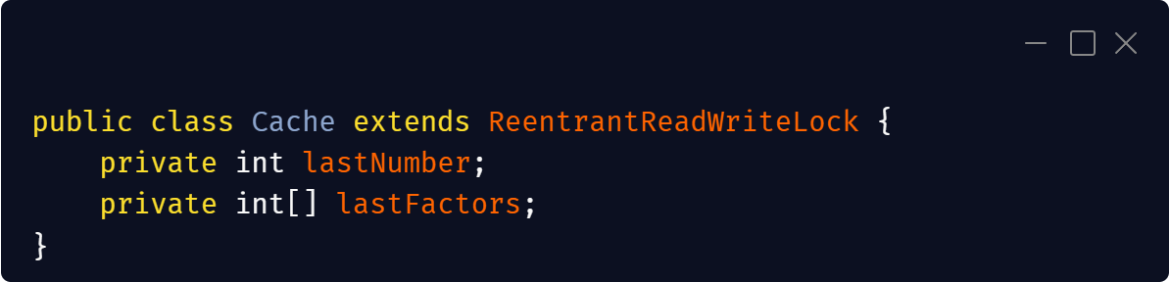
Problem 3

Slide 6
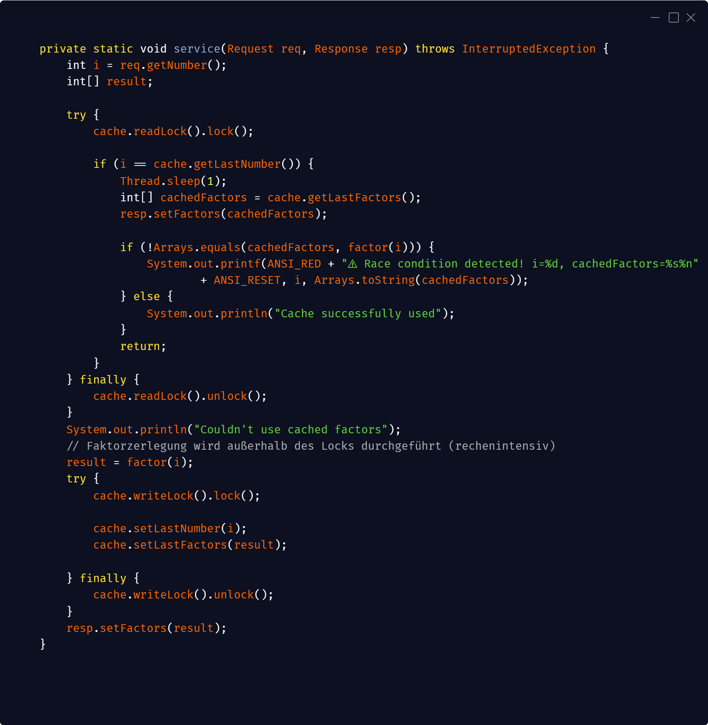
Problem 3

